Slide 1
Educaţie financiară prin joc
Prof. ŢÂRLEA LILIANA G.P.P. “Sfântul Mucenic Mina” Ploieşti, Prahova

Slide 2
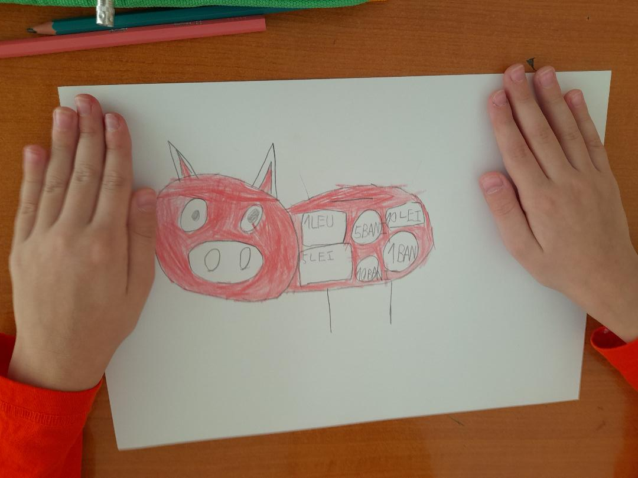
ARTĂ “Puşculiţa”- desen
Grupa: mare “Fluturaşi”
Scopul: dezvoltarea abilităţii de a desena liber un obiect conform temei.
Obiective: O1: să se familiarizeze cu termene precum “econimisire”, “puşculiţă”;
O2: să deseneze liber puşuliţa proprie sau o altă puşculiţă din imaginaţie; Sarcina didactică: Folosirea adecvată a culorilor pentru realizarea temei propuse
Descrierea activităţi: Copiii sunt încurajaţi să-şi aminteasc$ă$ sau să-şi imagineze o puşculiţă pe care apoi să o deseneze şi să o coloreze pe foaia pusă la dispoziţie.

Slide 3
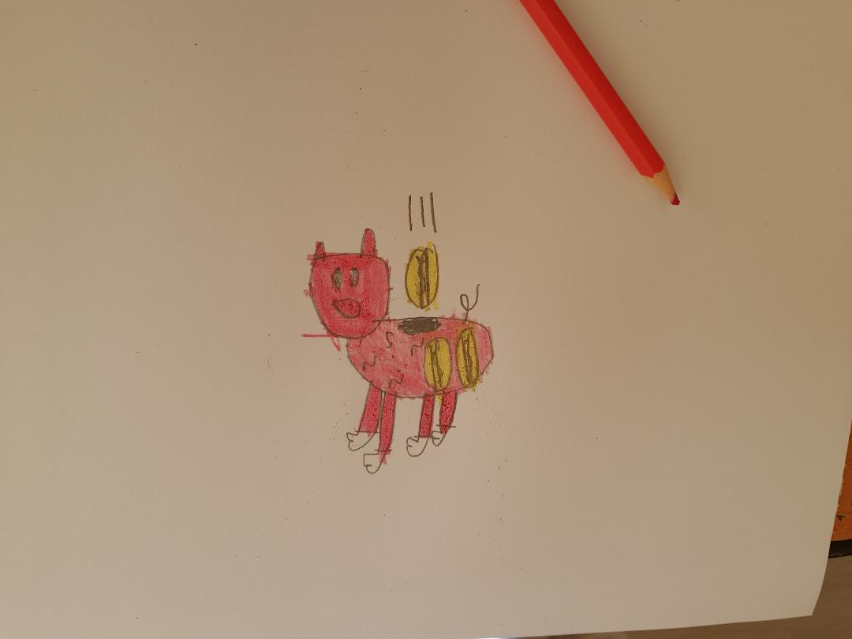
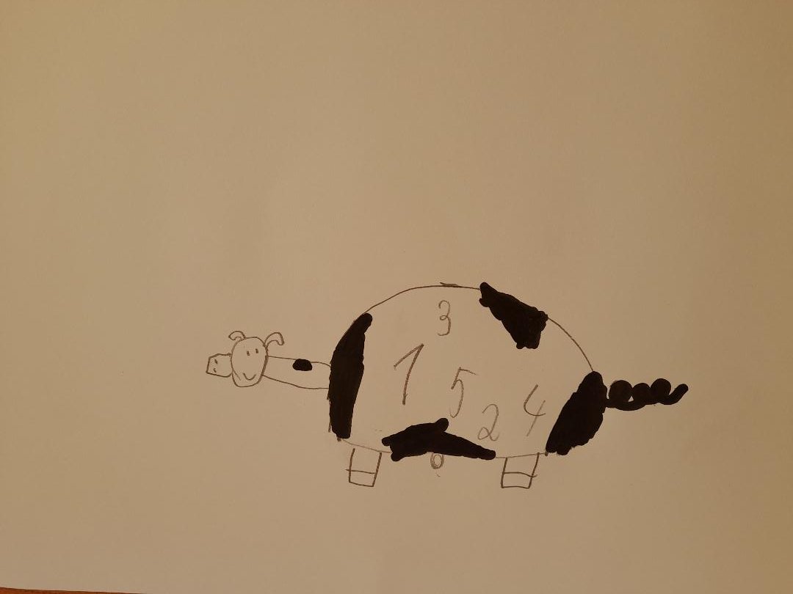
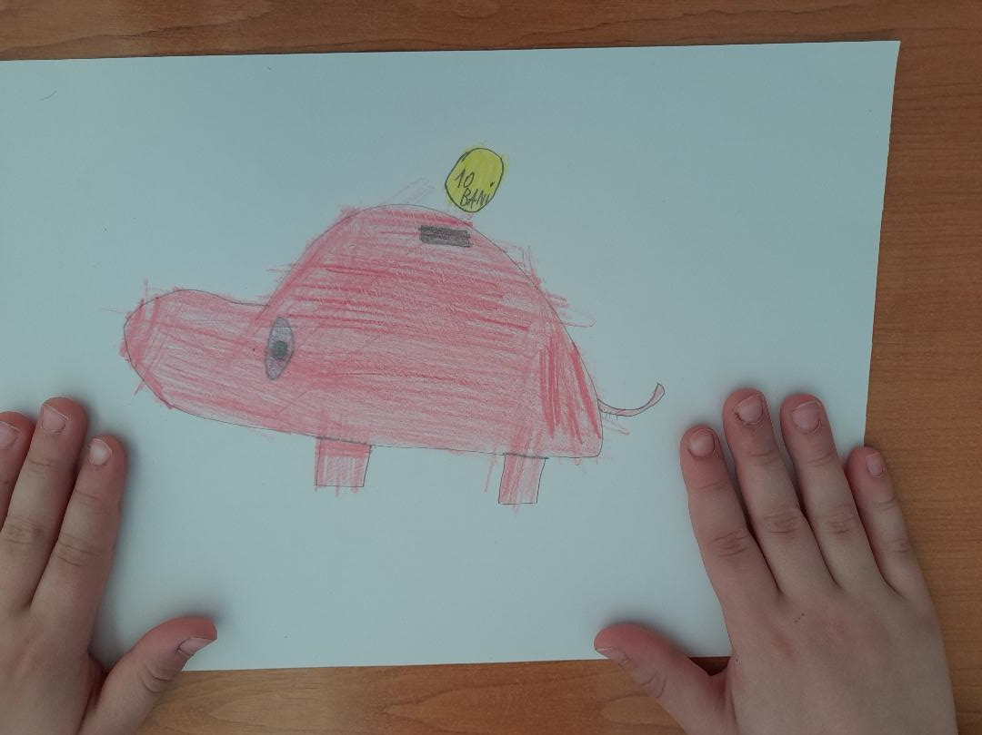
Imagini Artă “Puşculiţa” - desen

Slide 4
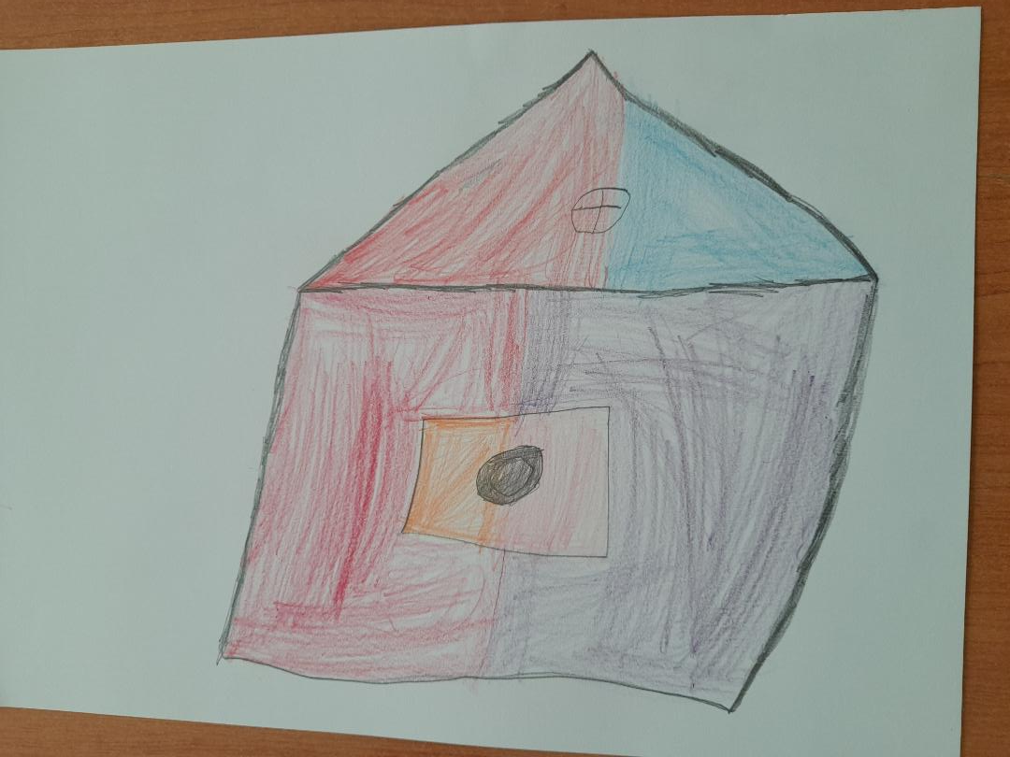
Imagini Artă “Puşculiţa” - desen

Slide 5
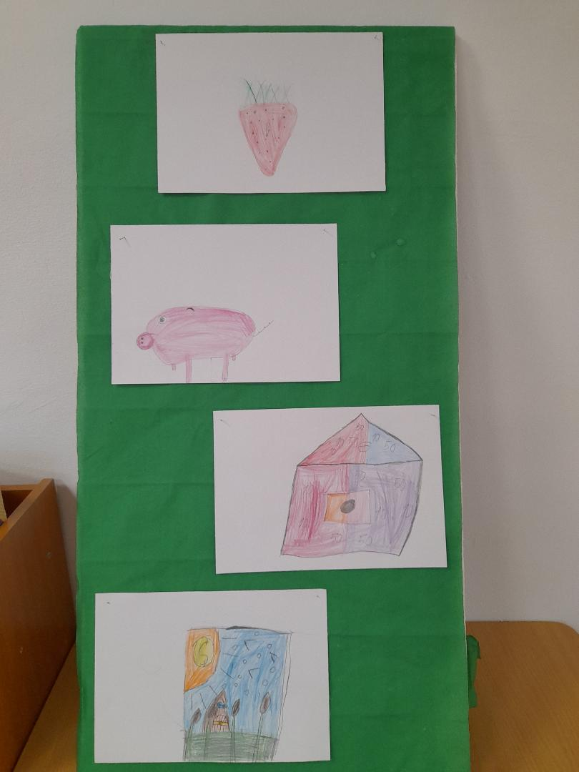
Imagini Expoziţie Artă “Puşculiţa” - desen

Slide 6
Construcţii “Banca Comercială”
Grupa: mare
Scopul: dezvoltarea capacității de a comunica, de a relaţiona şi abilităţii de a asambla piese în realizarea unei construcţii impunătoare precum “Banca Comercială;
Obiective: O1: să folosească în timpul jocului, formulele de politețe potrivite, precum “te rog să-mi dai” etc. şi a relaţiona în bune condiţii pentru a realiza tema propusă O2:să se familiarizeze cu termene precum “bancă”, “econimisire” etc.; Sarcina didactică: Folosirea adecvată a pieselor Lego de diferite dimensiuni pentru realizarea temei propuse
Descrierea activităţi: Copiii sunt încurajaţi să-şi imagineze construcţii impunătoare şi să asambleze cu ajutorul pieselor din plastic, o astfel de clădire care să reprezinte “ Banca Comercială”.

Slide 7
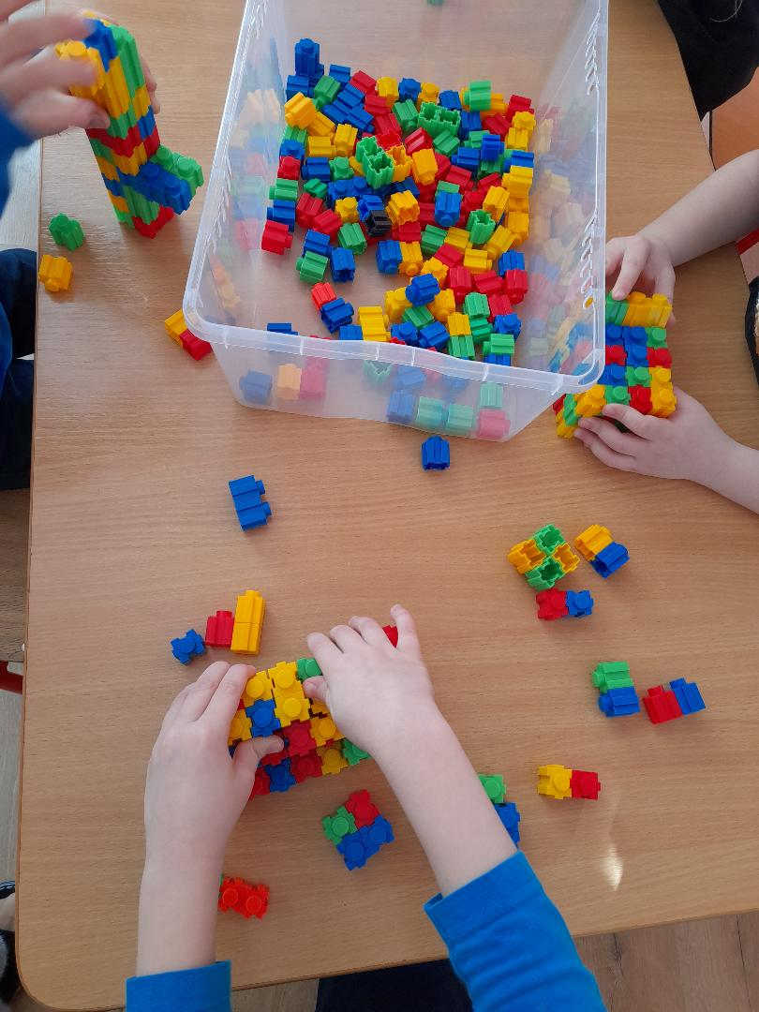
Imagini Jocul de construcţii “Banca Comercială”

Slide 8
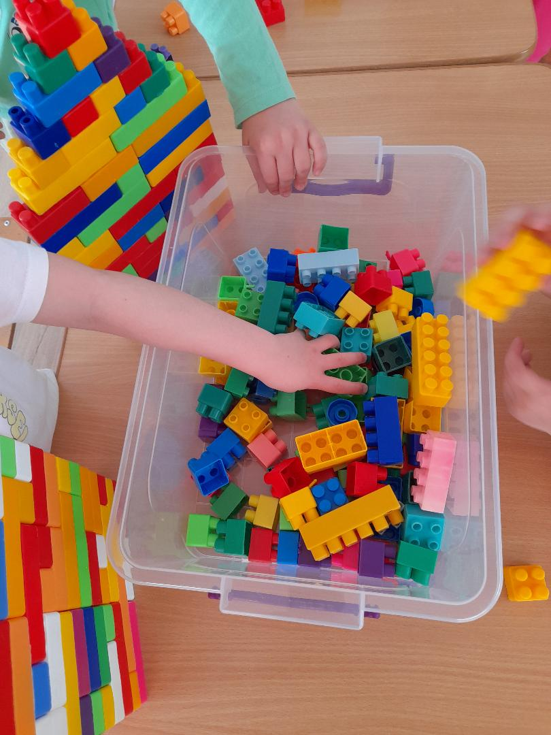
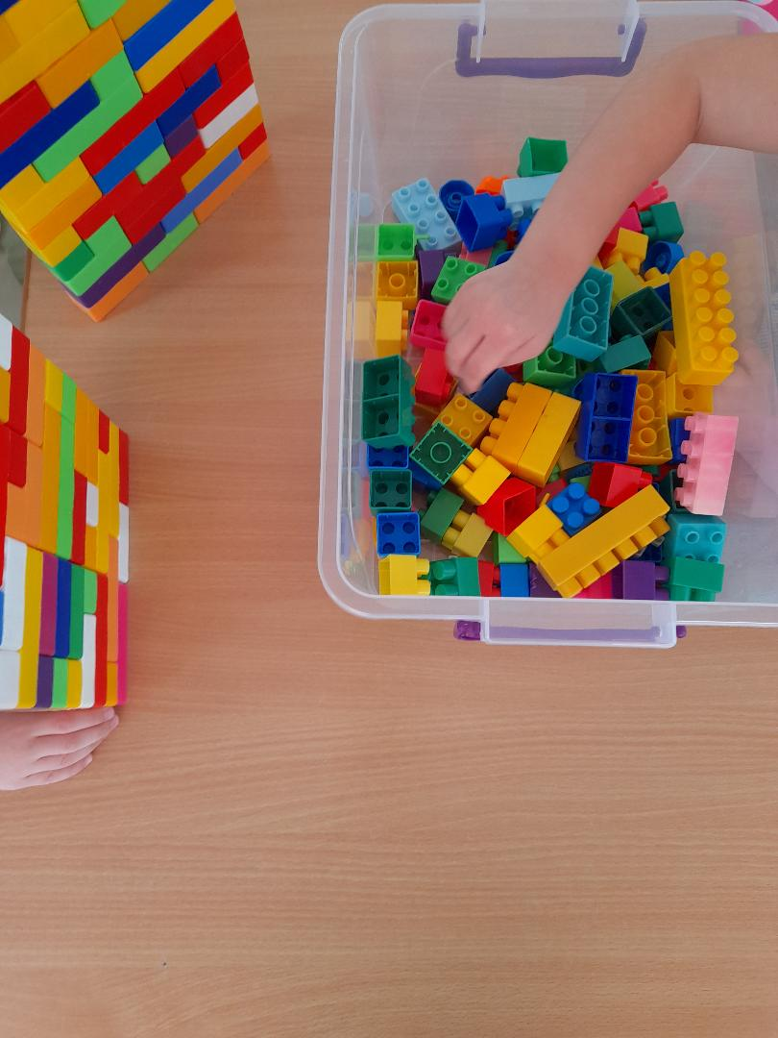
Imagini Jocul de construcţii “Banca Comercială”

Slide 9
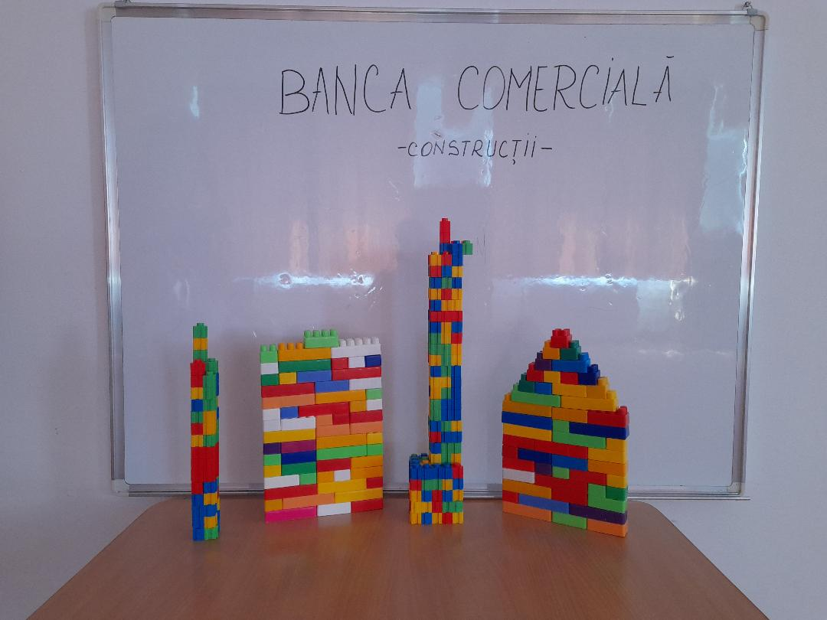
Imagini Rezultatul Jocului de construcţii “Banca Comercială”

Slide 10
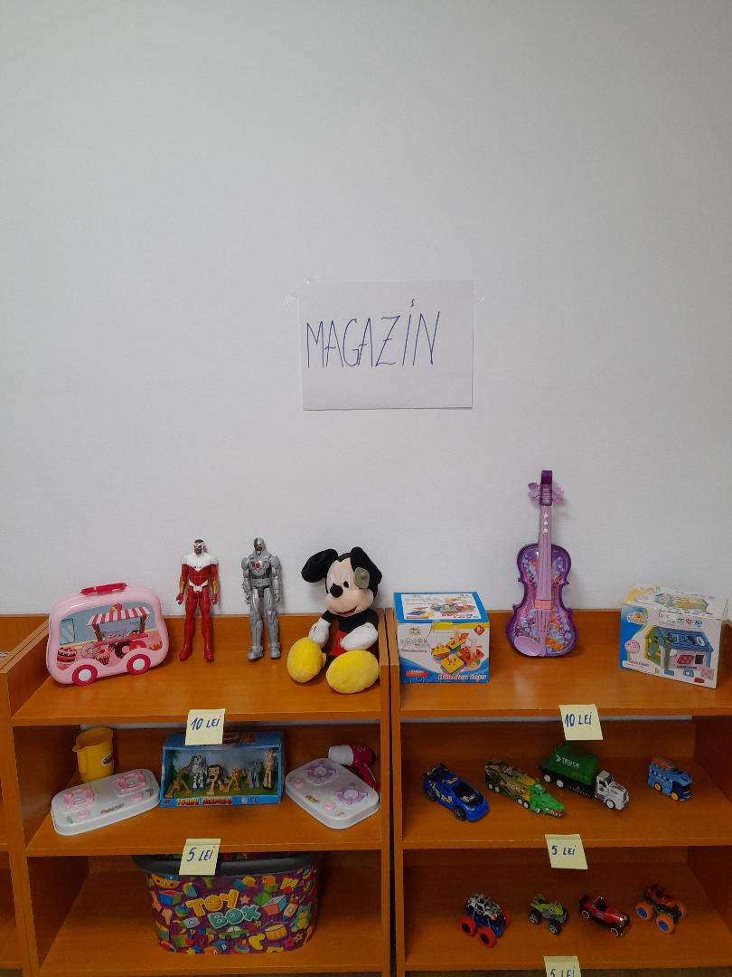
Joc de rol “De-a magazinul”
Grupa: mare
Scopul: dezvoltarea capacității de a comunica si de a exersa deprinderi de a folosi adecvat formulele de politețe în diverse cazuri.
Obiective: O1:să folosească în timpul jocului, în situațiile create, formulele de politețe potrivite; O2:să imite acțiunile desfășurate într-un magazin; O3:să se adreseze „vânzătorului” în propoziții complete și corecte gramatical;
O4: să se familiarizeze cu produse-jucării, cu banii, adică monedele și bancnotele care circulă în țara noastră; O5:să precizeze corect produsul pe care dorește să-l cumpere;
Sarcina didactică: Folosirea adecvată a formulelor de politețe
Descrierea activităţi: Copiii sunt încurajaţi să-şi imagineze că sunt în magazin şi sunt rugaţi să foloseasca “paşii” care trebuie urmaţi: să intre şi să folosească formule de politeţe, să aştepte civilizat să fie servit, să achite obiectul droit, după ce I s-a comunicat suma, să salute la ieşirea din magazin.

Slide 11
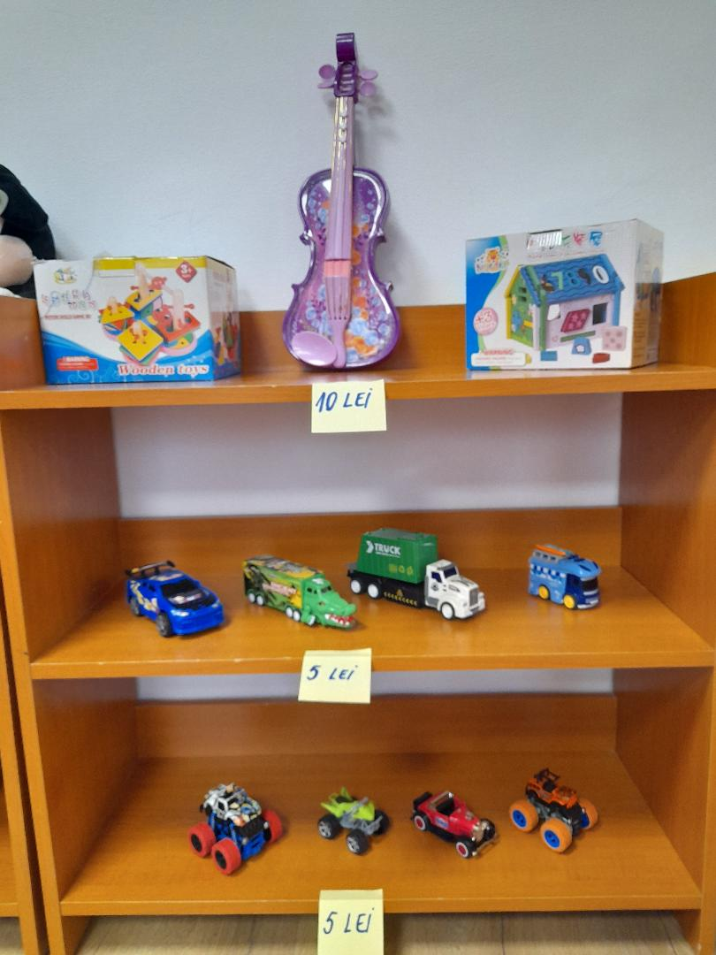
Imagini Joc de rol “De-a magazinul”

Slide 12
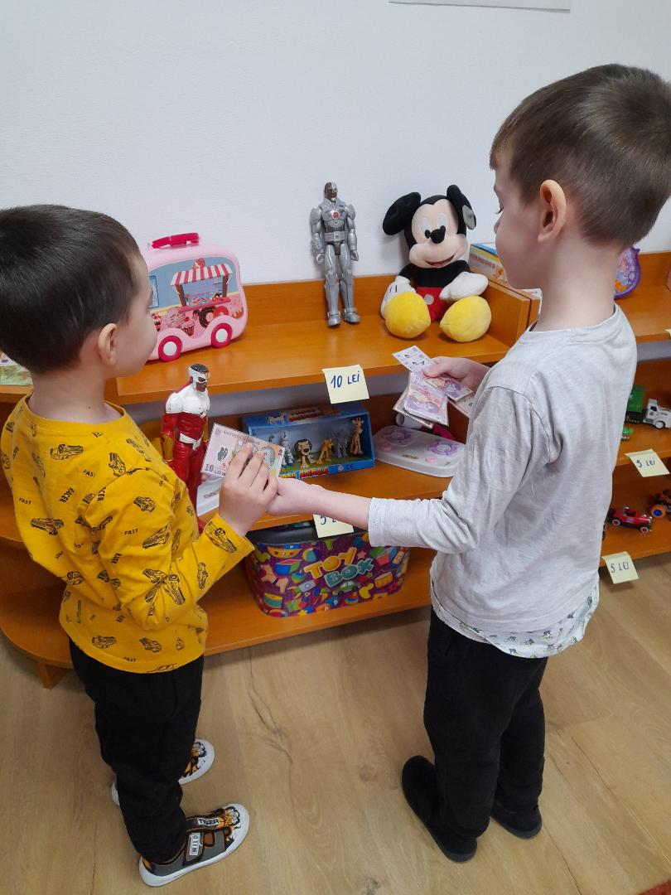
Imagini Joc de rol “De-a magazinul”

